Slide 1
Segmentez des clients d'un site e-commerce

Slide 2
Problématique
Olist : Solution de vente sur les marketplaces en ligne
Comprendre les différents types d’utilisateurs
Segmenter les clients dans l’objectif de produire des campagnes de communication ciblées
Proposer un contrat de maintenance

Slide 3
Les données
9 fichiers .csv
Environ 100 000 observations / fichier
Caractéristique clients, vendeurs, commandes, produits, géolocalisation, paiement
96096 clients comptés

Slide 4
Feature Engineering
Recense : Nombre de jours passé depuis le dernier achat
Montant : Montant total d’achat
Frequence : Fréquence d’achat sur le site
Review_score_mean : Note moyenne attribué par les clients sur le site Olist
Waiting : Nombre de jours passé entre la date d’achat et la date de livraison
Waiting_2 : Nombre de jours passé entre la date d’achat et la date prévue de livraison
Coordinates : Coordonnées clients
Freight_by_price : Rapport entre le prix du frêt et le prix d’achat
Payment_type : Différents types de paiement
Dist_bet_cust_n_sell : Distance entre les clients et leurs vendeurs
Mean_item_per_order : Nombre moyen de produits sélectionnés par commande

Slide 5
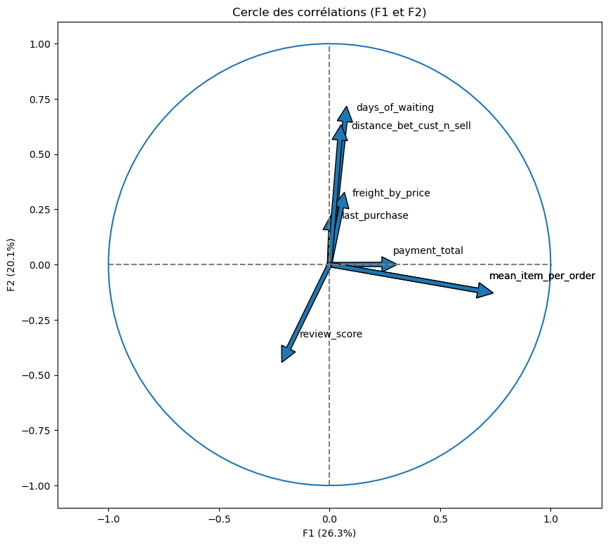
Analyse Multivariée
Variables concernées : Temps d’attentes, Distance entre clients et vendeurs, Rapport frêt par prix, Nombre de jours passés depuis le dernier achat, Paiement total, Nombre moyen de produits sélectionné par commande, Note moyenne
1er axe principal : Investissement des clients
2ème axe principal : Qualité de livraison

Slide 6
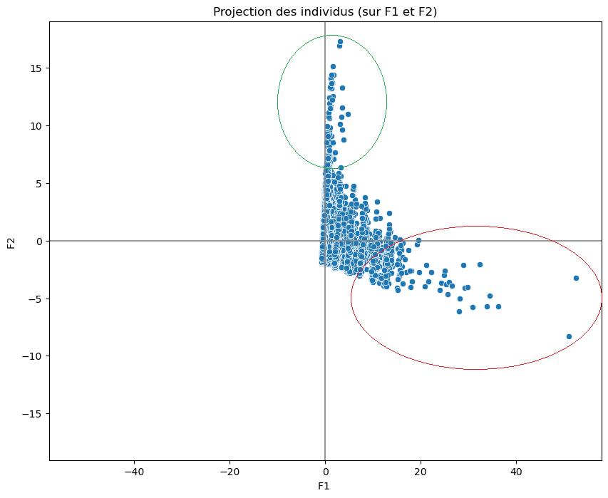
Projection des individus
Individus les plus investis
Individus ayant eut les moins bons services

Slide 7
Pre-Processing
Procédure :
Transformation des variables par :
le logarithme log(x)
la racine carrée x**(½)
l’inverse 1/x
boxcox
yeojohnson
Evaluation de l’asymétrie et de l’aplatissement
Comparaison avec l’asymétrie et l’aplatissement sans transformation
Sélection de la meilleure transformation
Objectif : Réduire l’asymétrie et l’aplatissement des variables

Slide 8
Résultat du Pre-Processing
 |  | Skewness |  | Kurtosis
Nom des variables | Transformation choisit | Avant | Après | Avant | Après
days_of_waiting | yeojohnson | 3.8 | -0.001 | 39.7 | 0.09
review_score | boxcox | -1.5 | -0.8 | 0.9 | -0.86
freight_by_price | yeojohnson | 10.5 | 0.16 | 509.7 | -0.67
distance_bet_cust_n_sell | yeojohnson | 1.6 | -0.01 | 2.9 | -0.56
last_purchase | boxcox | 0.45 | -0.15 | -0.6 | -0.76
number_orders | yeojohnson | 11.7 | 0 | 409.4 | 0
payment_total | boxcox | 9.2 | 0.006 | 242.4 | 0.006

Slide 9
Sélections du nombre de cluster
On veut observe le score silhouette pour k nombre de clusters en utilisant le K-Means
Silhouette score :
2 clusters : 0.29
3 clusters : 0.307
4 clusters : 0.296
5 clusters : 0.299
6 clusters : 0.2114
7 clusters : 0.22
On sélectionne 5 clusters (Plus grande segmentation avec un des scores silhouette les plus élevé)

Slide 10
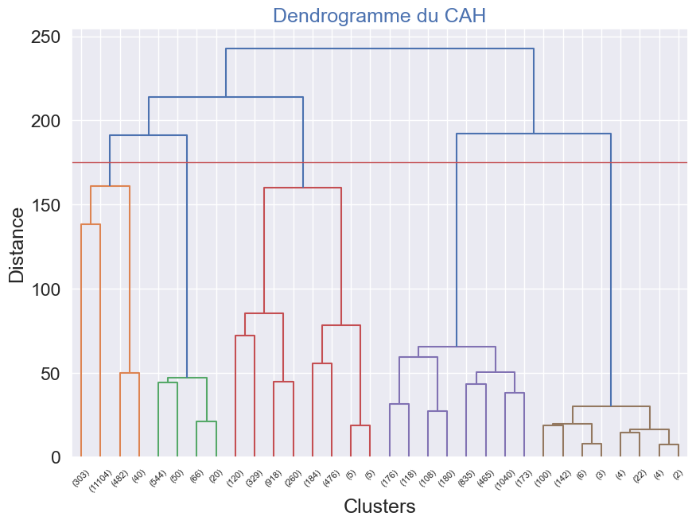
CAH
Echantillon de 20% du dataframe initial

Slide 11
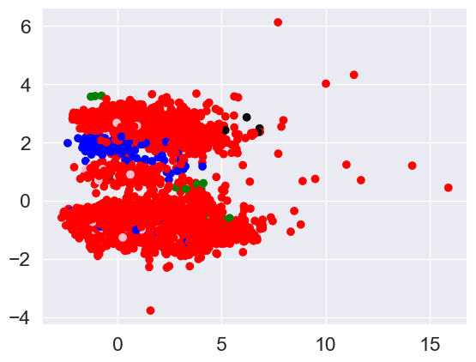
DBScan
Echantillon de 20% du dataframe initial

Slide 12
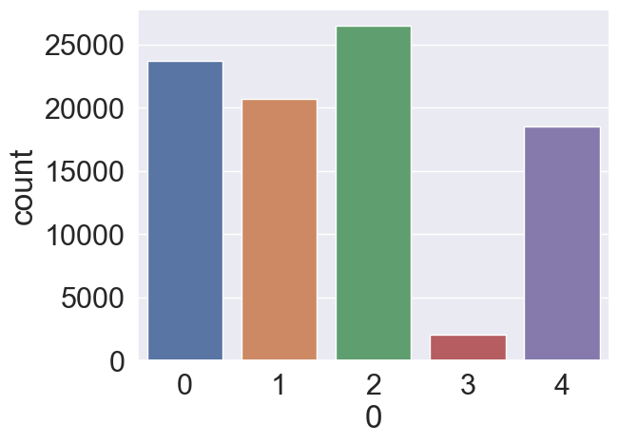
Cardinalité

Slide 13
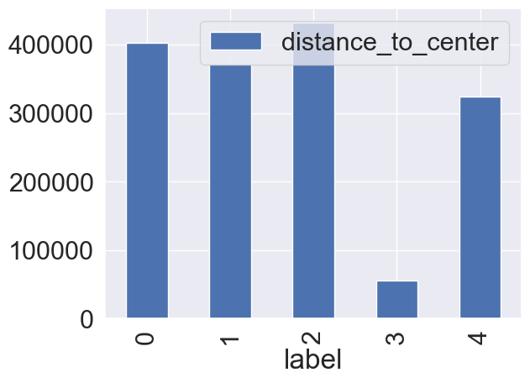
Magnitude

Slide 14
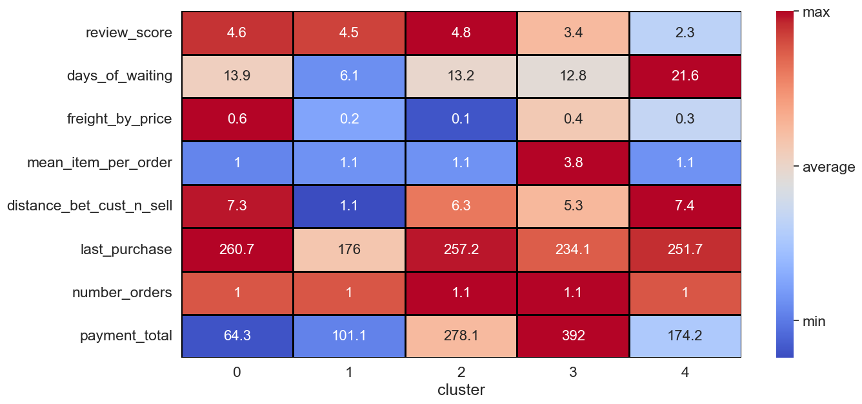
Moyenne des clusters pour chaque variable
Cluster 0
Petite dépense
Cluster 1
Proche du vendeur
Cluster 2
Satisfait
Cluster 3
Dépensier
Cluster 4
Insatisfait

Slide 15
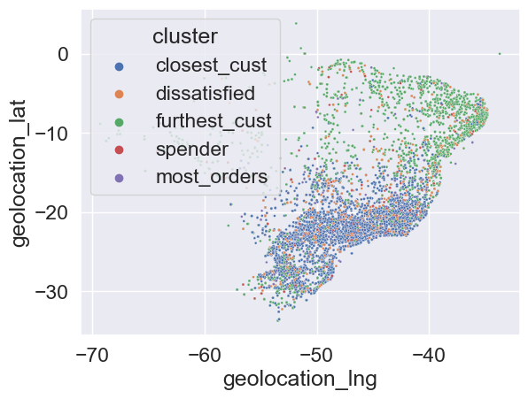
Observation géographique
Hétérogénéité géographique entre les clients éloignés et proches
L’activité se situe autour de Rio

Slide 16
Contrat de maintenance
Procédure :
On se fixe comme période T = 1 ans
On veut observer l’évolution de l’ARI Score au cours du temps
Lorsque l’ARI Score descends en dessous du seuil, il faut faire une maintenance
Seuil = 0.8

Slide 17
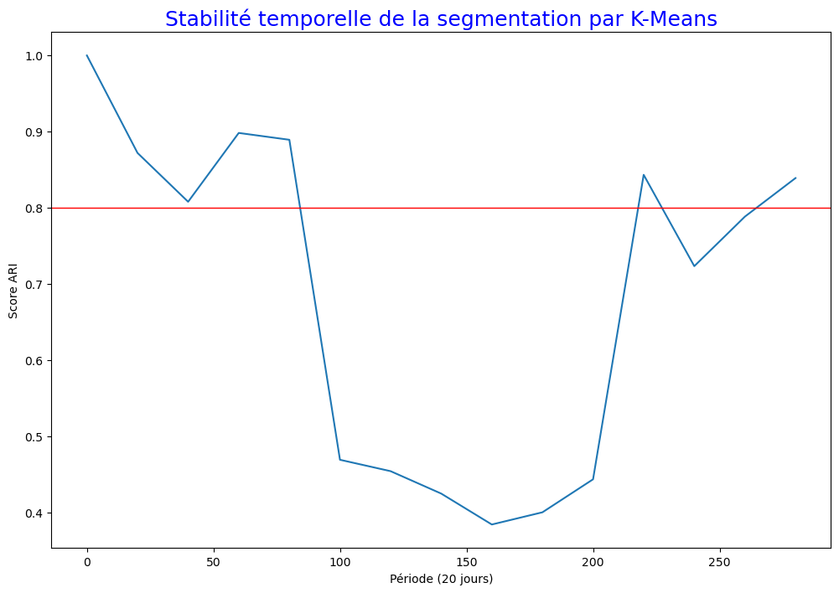

Slide 18
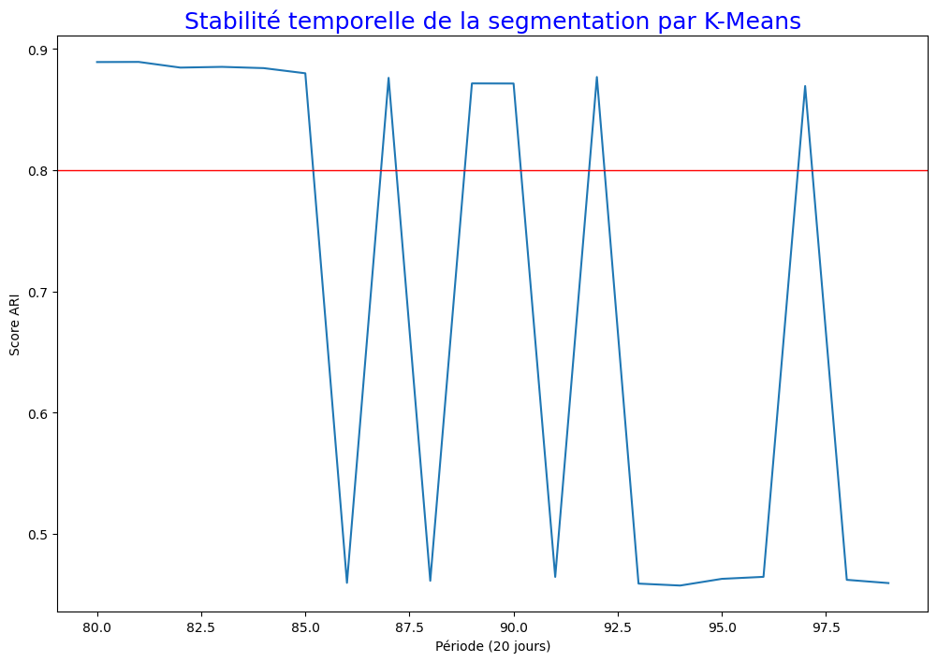

Slide 19
Conclusion
Segmentation à 5 clusters
Les petites dépenses, les clients proches, les satisfaits, les dépensiers et les insatisfaits
Le clustering est très équilibré sur l’ensemble des catégories (sauf pour les dépensiers)
Maintenance à réaliser tous les 85 jours maximum

